Slide 1
하네스 엔지니어링 도구 추천

Slide 2
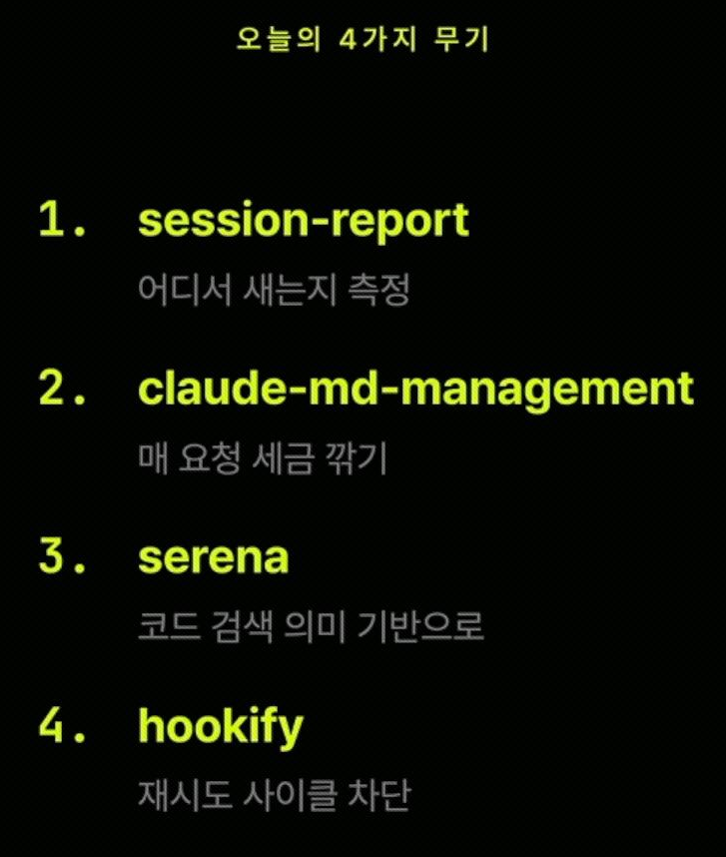
토큰 절약 CLAUDE 공식 플러그인
1 = 토큰이 어디서 새는지
2 = CLAUDE.md 파일을 관리하는 플러그인
3 = 코드를 검색할 때 토큰을 절약해주는 플러그인
4 = 같은 실수를 반복하지 않도록 해주는 플러그인.
(사고 치기 전에 막아버리는 도구)

Slide 3
플러그인 설치
/plugin → 마켓플레이스에서 플러그인 검색
/reload-plugin → 설치한 플러그인 리로드 (설치하고 바로 적용 안됨)

Slide 4
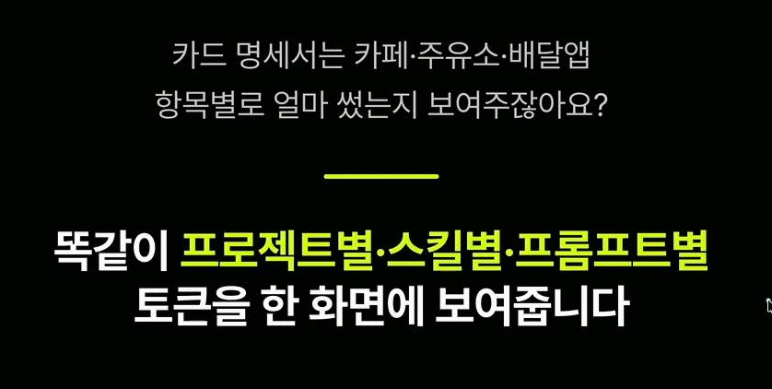
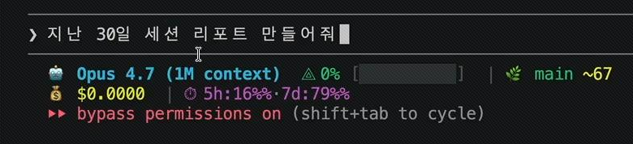

Session-report 플러그인
1. 어디서 토큰이 많이 사용되었는지 파악할 때
2. 캐시가 잘 작동하는지 확인할 때
(반복되는 부분을 한 번 처리해놓고 캐시에 저장해 둠
→ 두 번째 요청에서는 그 비용을 1/10으로 할인해줌)
3. 작업 전후를 비교하고 싶을때 사용.
※ 하기 사진은 사용법
좌측 : 플러그인 설치 후 프롬프트 명령
우측 : 플러그인 명령 (옵션에 기간을 정하지 않으면 기본 7일)
[d = 날짜 / h=시간]
자세한 사용 방법은 플러그인 git 페이지 확인
=

Slide 5
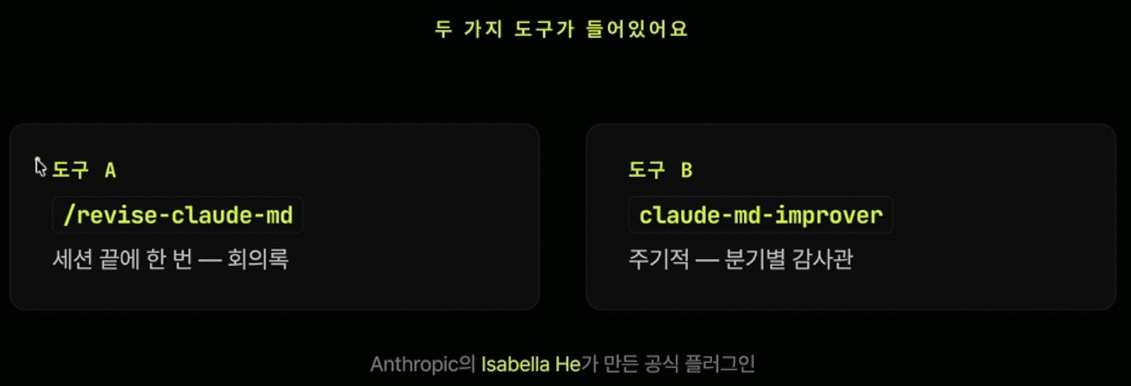
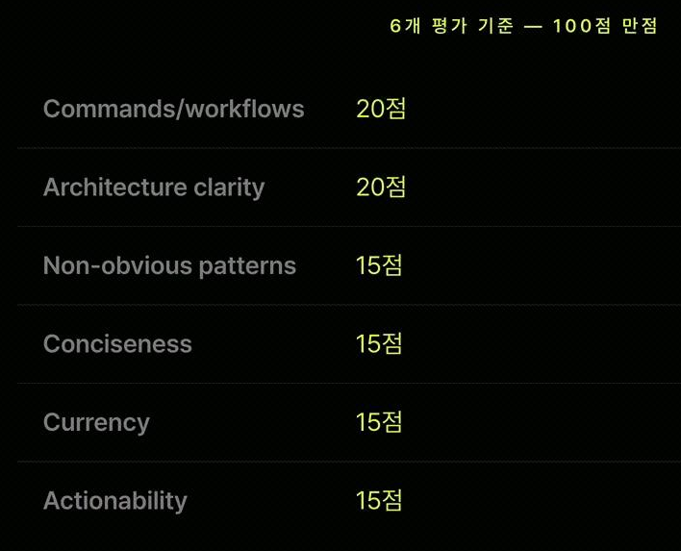
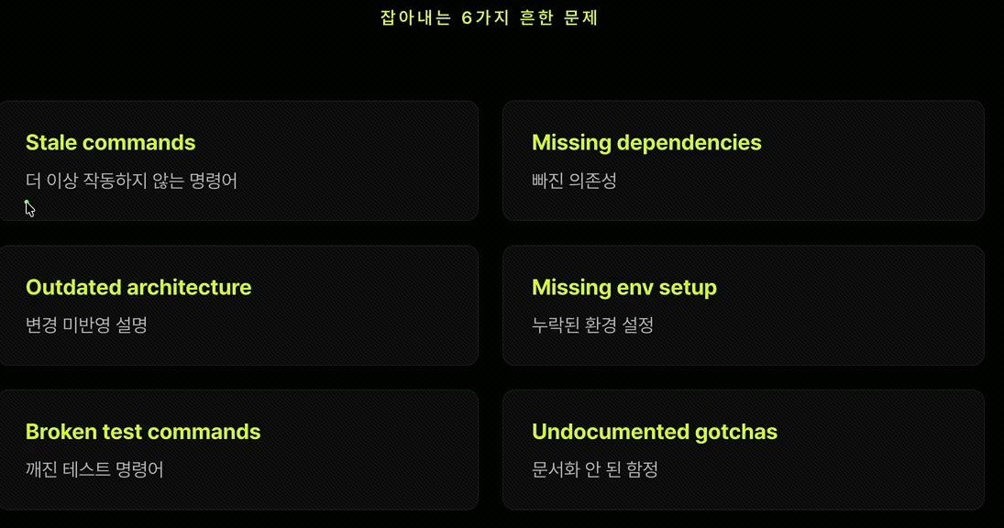
claude-md-management 플러그인
/revise-claude-md 명령 : 세션이 끝날때, 대화를 복기하여 새롭게 알게된 명령어, 작업패턴, 함정
MD에 추가할 후보로 보여줌
/claude-md-improver 명령 : 주기적으로 CLAUDE.md 파일을 검사할 때 사용하는 도구.
프로젝트에 있는 모든 CLAUDE.md 파일을 6개의 기준으로 평가

Slide 6
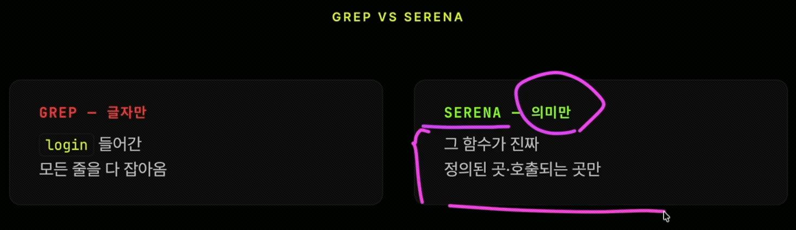
Serena 플러그인
IDE 명령어나 동작방식을 AI에게 인식시켜줌.
대부분의 IDE에서 ctrl + 마우스 좌측 클릭 시 해당하는 함수명 또는 클래스 명으로 이동하지만
AI는 이를 모름 패키지 내 모든 지시사항과 동일한 이름을 탐색 → 토큰 낭비

Slide 7
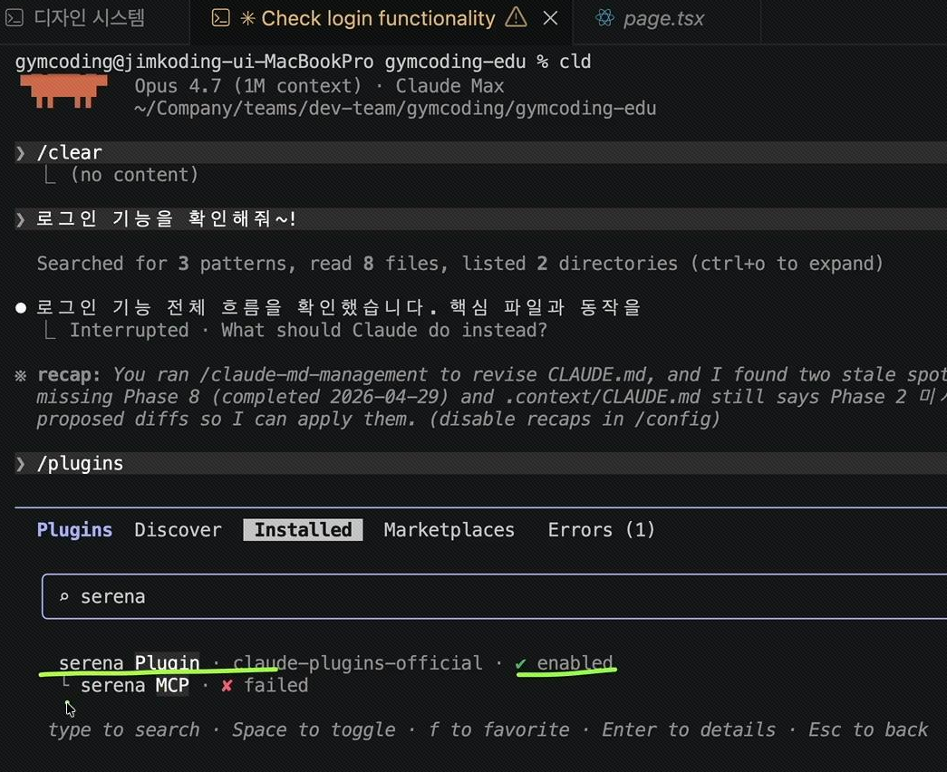
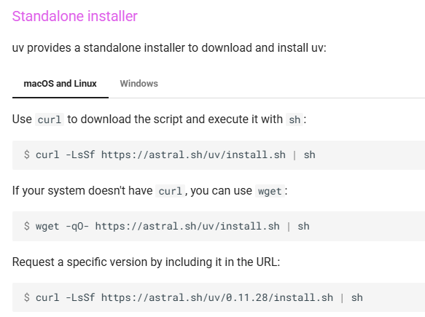
설치 방법
plugin 설치 (기존과 동일)
uv 패키지 설치(https://docs.astral.sh/uv/getting-started/installation/ )
→ 환경에 맞게 설치
3. reconnect 수행

Slide 8
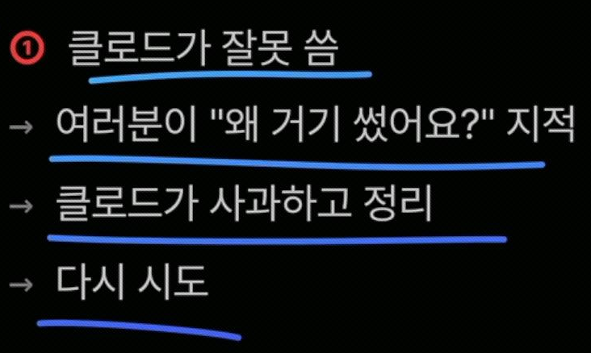
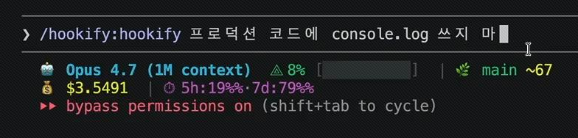
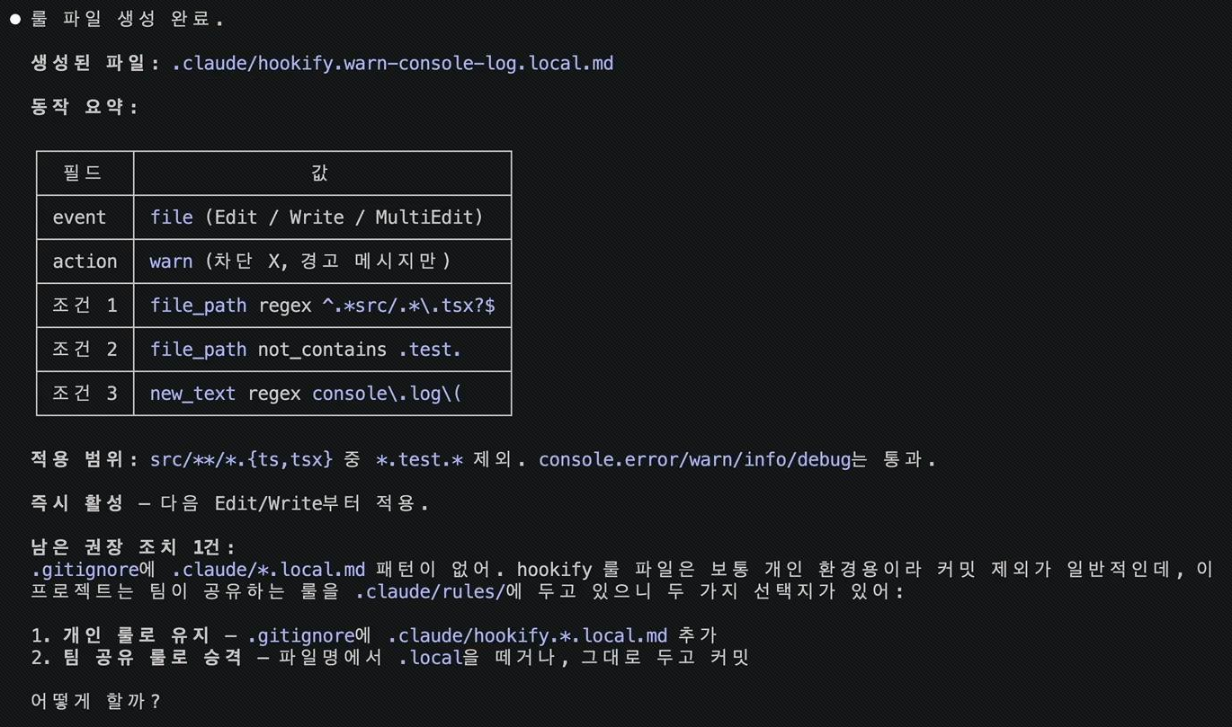
hookify 플러그인
잘못에 대한 지적을 기억하는 md 파일이 생성됨

Slide 9
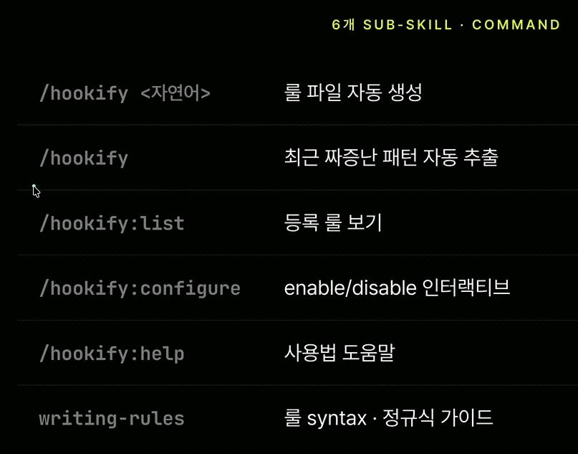
hookify 명령어

